Slide 1
BAR
SCANNER
-Ваш путеводитель в мире товаров

Slide 2



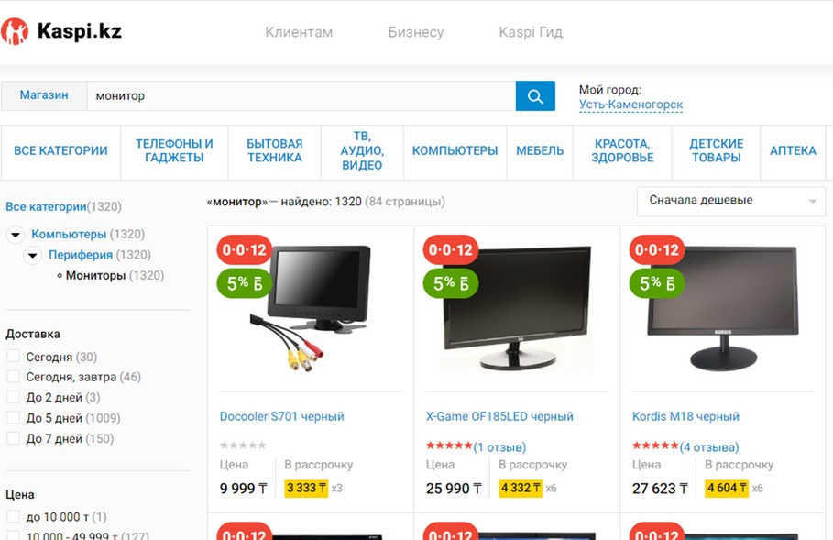
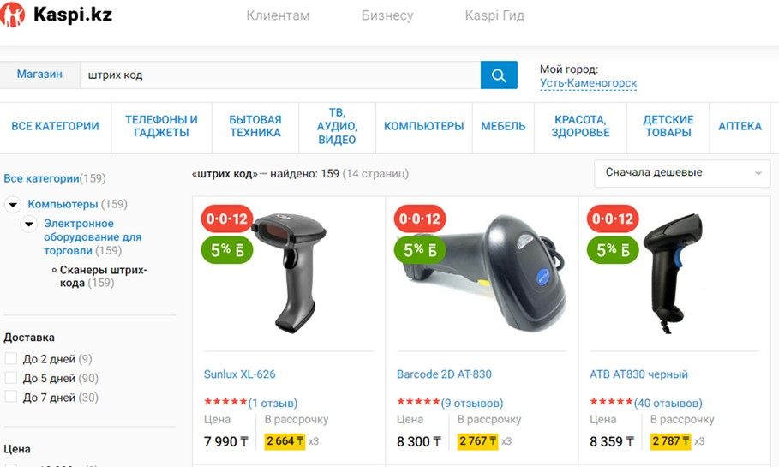

Приобретение комплекта сканера и дисплея обычно
стоит не менее 15 тысяч, тогда как наша программа
предоставляется абсолютно
бесплатно.

Slide 3

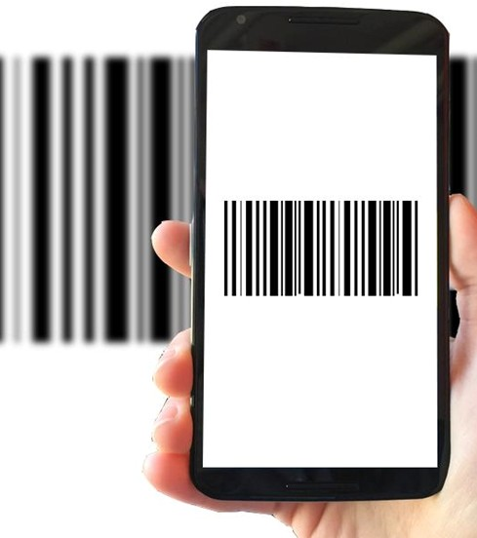
CONCEPT
" Мы предлагаем два решения .
Во -первых , мы разработаем программу для смартфонов ,
которая позволит использовать их в качестве сканера штрих -
кодов , что значительно сократит расходы на приобретение
сканеров и дисплеев . Кроме того ,
мы создадим приложение ,
которое позволит покупателям просматривать цены на
необходимые продукты в городе ,
не выходя из дома . "

Slide 4





ДОХОДЫ
Платная услуга дневного отчёта
начинается от
200 тенге
( бесплатно один раз на 24часа).
Ежемесячная
подписка API раз в месяц за 3 долларов.
Монетизация через
продажу рекламных мест
( Google Admob).

Slide 5
1$ = 454.50тг
Цена ($)
Цена (KZT)
GooglePlay
25$*
11.362KZT
Оборудование(Ноутбук)
2,200.22$
1 000 000 KZT*
Итого
2,225.22$
1 011 362.50KZT
Постоянные расходы
72$/год* 6$/мес* 9.36$/год
pythonanywhere.com
32 724 KZT/год 2 727KZT/мес
4 256KZT/год*
Домен(.kz)
Прибыль
36 980KZT
262 701KZT/год 21
891.75KZT/мес
225.721KZT/год 18.810KZT/
мес
Для нашего проекта нам потребуется инвестиция в
Google Admob
578$/год* 48.16$/мес*
496.63$/год 41.38$/мес
Чистая прибыль
размере 1 085 322₸/
2 388$
Ежемес, подписка
>3$*
1 364KZT

Slide 6

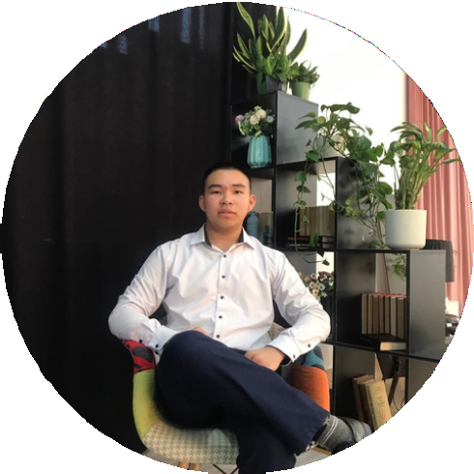


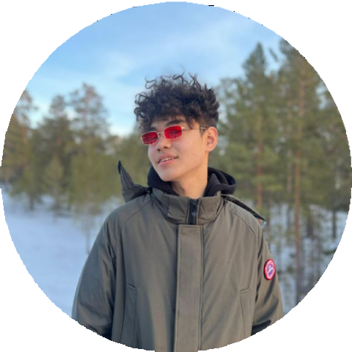



НАША КОМАНДА
Тангиркул Мухаммед
Основатель
+7 778 998 85 32
mtangirkul@gmail.com
Нургалиев Бақдәулет
Ко-основатель
+7 700 433 49 69
bn3078471@gmail.com

Slide 7


СПАСИБО ЗА ВНИМАНИЕ

